Slide 1
PHÒNG GIÁO DỤC VÀ ĐÀO TẠO QUẬN LONG BIÊN
TRƯỜNG TIỂU HỌC GIA THỤY
Khoa học
Bài 32: Không khí gồm
những thành phần nào?

Slide 2
KHỞI ĐỘNG
Không khí có những tính chất gì?
- Không khí trong suốt không màu không mùi không vị không có hình dạng nhất định.
-Không khí có thể nén lại hoặc giãn ra.

Slide 3
Ví dụ ứng dụng một số tính chất của không khí: bơm bóng bay bơm xe đạp bơm xe máy, ô tô bơm phao bơi làm bơm tiêm ,….
Nêu ứng dụng về tính chất của không khí trong đời sống hằng ngày.

Slide 4

Bài 32: Không khí gồm những thành phần nào?
66

Slide 5
1. Xác định thành phần của không khí
Thí nghiệm 1:
Đọc các mục Thực hành trang 66 SGK nêu cách làm.

Slide 6
Đốt cháy một cây nến, gắn vào một thủy tinh, rồi rót nước vào đĩa. Lấy một lọ thủy tinh úp lên cây nến đang cháy.
Quan sát và mô tả hiện tượng xảy ra.
Nêu những điều em chưa rõ về hiện tượng.

Slide 7
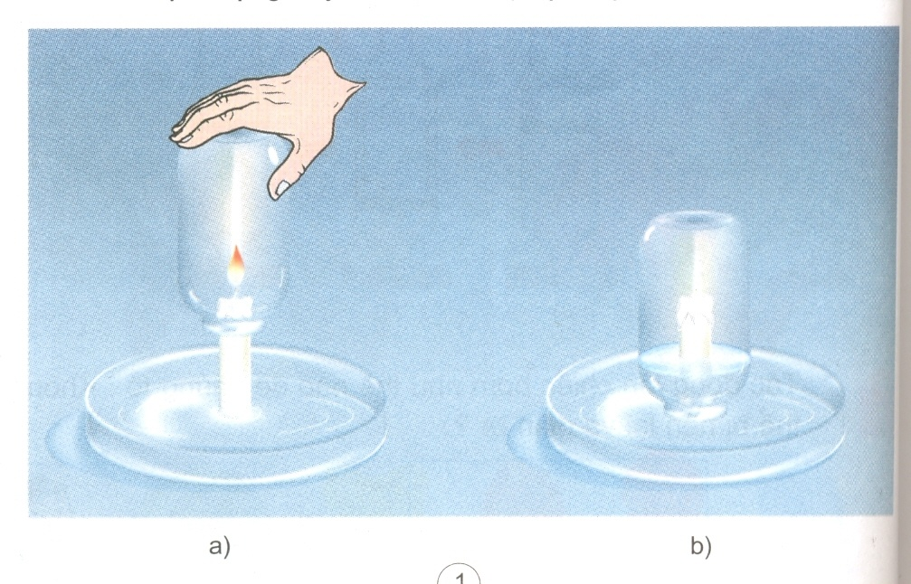

Slide 8
Khi mới úp lọ thủy tinh thì nến vẫn cháy.
Khi mới úp lọ thủy tinh thì nến như thế nào?
Một lúc sau nến mới tắt.
Một lúc sau nến như thế nào?
Nước trong đĩa dâng vào trong cốc.
Nước trong đĩa có hiện tượng gì?.

Slide 9
Khi nến tắt nước dâng vào trong cốc.
Khi nến tắt thì nước thế nào?
Khi nến đã tắt, nước lại dâng vào trong cốc vì sự cháy đã làm mất đi một phần không khí ở trong và nước tràn vào trong cốcvà tràn vào trong cốc chiếm chỗ phần không khí mất đi.
Tại sao khi nến tắt nước dâng vào trong cốc.

Slide 10
Phần không khí còn lại có duy trì sự cháy không? Tại sao em biết?
- Không vì nến đã bị tắt.

Slide 11
Không khí có 2 thành phần:
- Một thành phần duy trì sự cháy.
- Thành phần còn lại không duy trì sự cháy.
Thí nghiệm trên cho ta thấy không khí gồm mấy thành phần chính?

Slide 12
2
Không khí gồm ...thành phần chính là:
- KhÝ «-xi
Khí ô-xi duy trì sự cháy.
Khí ni-tơ không duy trì sự cháy.
- KhÝ ni-t¬

Slide 13
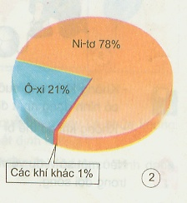

Slide 14
Thành phần duy trì sự cháy có trong không khí là khí ô-xy. Thành phần khí không duy trì sự cháy là khí ni-tơ. Người ta đã chứng minh được rằng lượng khí ni-tơ trong không khí gấp 4 lần lượng khí ô-xy trong không khí.

Slide 15
2. Tìm một số thành phần khác của không khí.
- Đọc thí nghiệm 2 trang 66.
- Quan sát hiện tượng và giải thích hiện tượng.

Slide 16
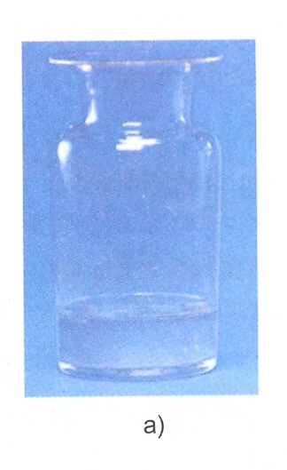
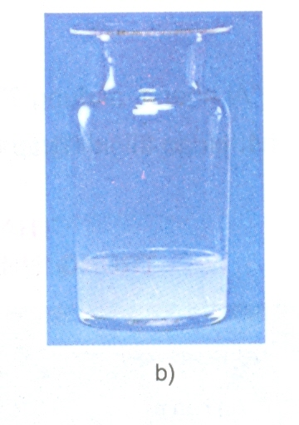
Lọ nước vôi trong.
Lọ nước vôi để sau vài ngày.

Slide 17
Hiện tượng xảy ra qua thí nghiệm.
Sau khi thổi vào lọ nước vôi trong nhiều lần, nước vôi không còn trong nữa mà đã bị đục. Hiện tượng đó là do trong hơi thở của chúng ta có khí các-bô-níc.

Slide 18
Trong không khí và trong hơi thở của chúng ta có chứa khí các-bô-níc. Khí các-bô-níc gặp nước vôi trong sẽ tạo ra các hạt đá vôi rất nhỏ lơ lửng trong nước làm nước vôi vẩn đục.

Slide 19
Hãy nêu những hoạt động sinh ra khí các-bô-níc?
Quá trình hô hấp của người, động vật, thực vật; khi đun bếp; …

Slide 20
Quan sát hình 4, 5 trang 67 SGK và kể thêm những thành phần khác có trong không khí.
- Bụi, khí độc, vi khuẩn…

Slide 21
Trong không khí, có những thành phần nào?
- Ô-xi, ni-tơ, các-bô-níc, hơi nước, vi khuẩn…

Slide 22
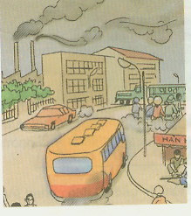

Slide 23
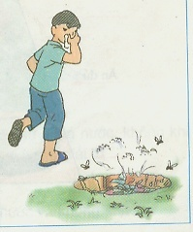

Slide 24
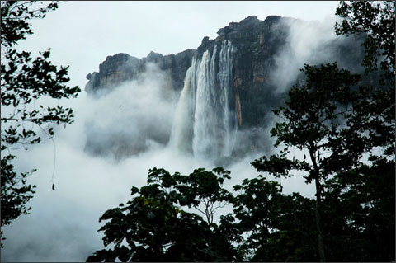

Slide 25
Khói bụi, vi khuẩn có ảnh hưởng gì đối với sức khoẻ con người?

Slide 26
Rất nhiều các hoạt động của con người đang ngày càng làm tăng lượng khí các-bô-níc làm mất cân bằng các thành phần không khí, ảnh hưởng nghiêm trọng đến cuộc sống của con người, động vật, thực vật.

Slide 27
Ta cần làm gì để hạn chế khói bụi, vi khuẩn?

Slide 28

BẢO VỆ MÔI TRƯỜNG

Slide 29
Trong bầu khí quyển của Trái Đất:
-Nitơ chiếm khoảng 78%.
- Ô-xy chiếm khoảng 21%.
-Hai khí này chiếm tới 99% nhưng vai trò điều hòa khí hậu của Trái Đất lại thuộc về 1% khí còn lại, đó là khí nhà kính.

Slide 30
Các khí nhà kính chính bao gồm:
- Hơi nước
- Đioxit cacbon (CO₂)
- Mêtan (CH₄)
- Nitơ oxit (N2O).
- Ôzôn và các hợp chất halocacbon.

Slide 31
Các khí nhà kính có thể phát sinh từ tự nhiên và từ hoạt động sản xuất công nghiệp. Vì vậy trong hoạt động sống và sản xuất, mỗi người chúng ta cần hạn chế tối đa sự phát sinh của nguồn khí thải này, để hạn chế sự tăng nhiệt độ, nóng lên của Trái Đất.

Slide 32
Kết luận
Không khí gồm 2 thành phần chính là khí ô – xi và ni – tơ.
Kh«ng khÝ gåm mấy thµnh phÇn chÝnh? Đó là khí gì?
Ngoài ra còn chứa khí các – bô – níc, hơi nước, bụi, vi khuẩn, tiếng ồn, …
Ngoµi ra cßn chøa khÝ gì?

Slide 33



TRÒ CHƠI
Trò chơi: “Ai nhanh, ai đúng”

Slide 34
Không khí bao gồm các thành phần:
a. Ni-tơ, ô-xi, hơi nước, các-bô-níc, bụi, vi khuẩn…
b. Ni-tơ, hơi nước và ô-xi.
c. Các-bô-níc, bụi, vi khuẩn.
Dong ho
Dong ho
Dong ho
Dong ho
Dong ho
Dong ho
Dong ho
Dong ho
Dong ho
Dong ho
Dong ho
Dong ho

Slide 35
Hai thành phần chính của không
khí là:
a. Ni-tơ và khí các-bô-níc
b. Ni-tơ và ô-xi
c. Ô-xi và hơi nước
Dong ho
Dong ho
Dong ho
Dong ho
Dong ho
Dong ho
Dong ho
Dong ho
Dong ho
Dong ho
Dong ho
Dong ho

Slide 36
VẬN DỤNG
- Học thuộc ghi nhớ
- Chuẩn bị bài sau:

Slide 37
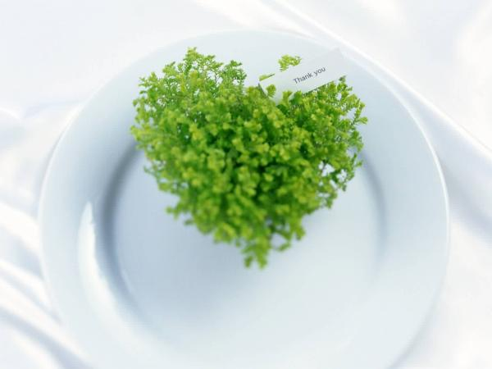



Cảm ơn Các em học sinh đã theo dõi.
Chúc các em học tốt, chăm ngoan.

